Slide 1
빅데이터 수집 시스템 개발
고현석

Slide 2
빅데이터 수집 시스템 구성
2. 아래 Crawling 작업을 수행하시오
네이버 실시간 검색어 수집
1분마다 한번 Crawler 실행
수집 데이터 파일로 저장

Slide 3
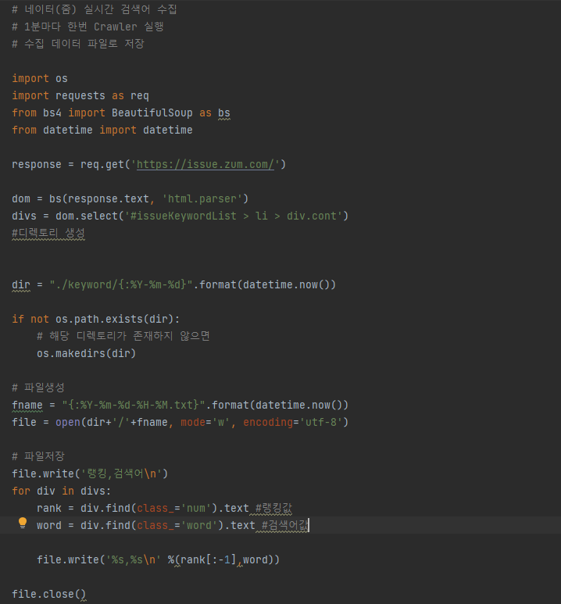
빅데이터 수집 시스템 구성
2. 아래 Crawling 작업을 수행하시오

Slide 4
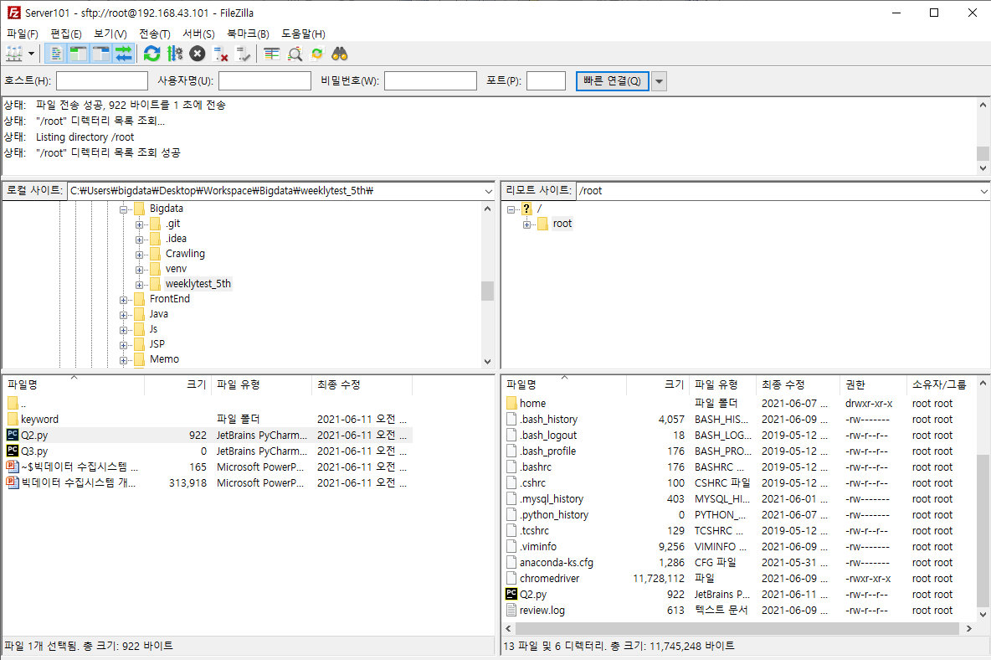
빅데이터 수집 시스템 구성
2. 아래 Crawling 작업을 수행하시오

Slide 5
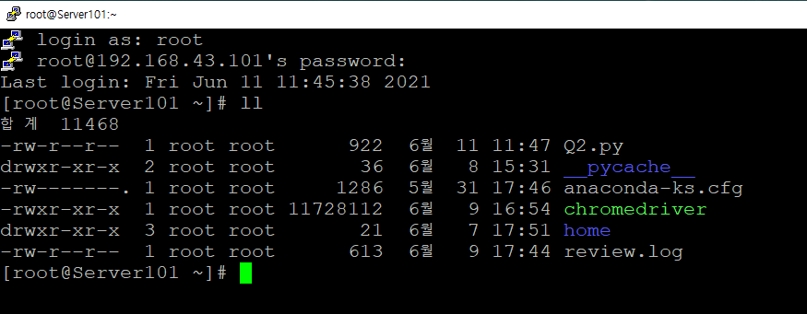
빅데이터 수집 시스템 구성
2. 아래 Crawling 작업을 수행하시오

Slide 6
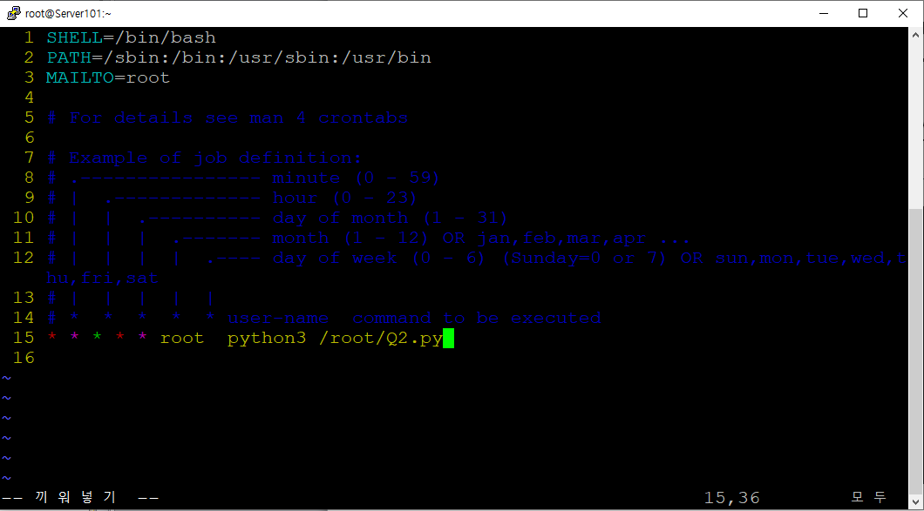
빅데이터 수집 시스템 구성
2. 아래 Crawling 작업을 수행하시오

Slide 7
빅데이터 수집 시스템 구성
2. 아래 Crawling 작업을 수행하시오

Slide 8
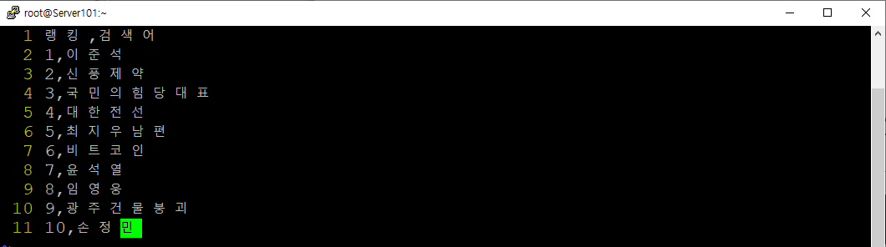
빅데이터 수집 시스템 구성
2. 아래 Crawling 작업을 수행하시오

Slide 9
빅데이터 수집/변환 모듈 개발
3. 아래 Crawling 작업을 수행하시오
전국날씨 데이터 수집
1시간마다 한번 Crawler 실행
수집 데이터 파일로 저장

Slide 10
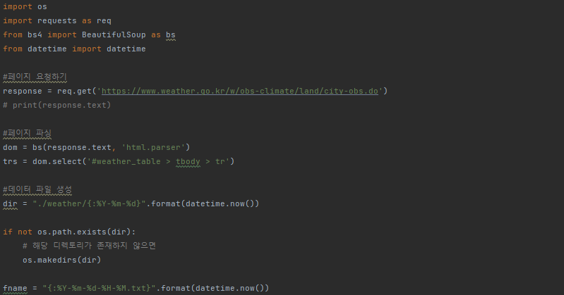
빅데이터 수집/변환 모듈 개발
3. 아래 Crawling 작업을 수행하시오

Slide 11
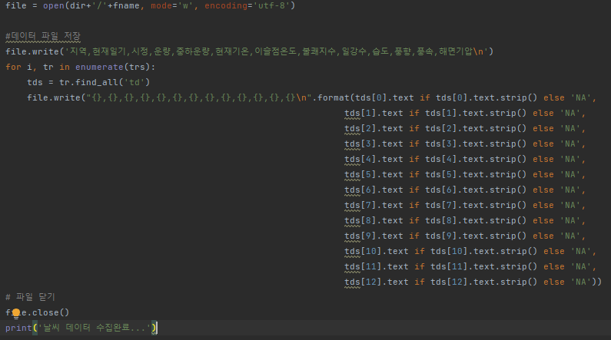
빅데이터 수집/변환 모듈 개발
3. 아래 Crawling 작업을 수행하시오

Slide 12
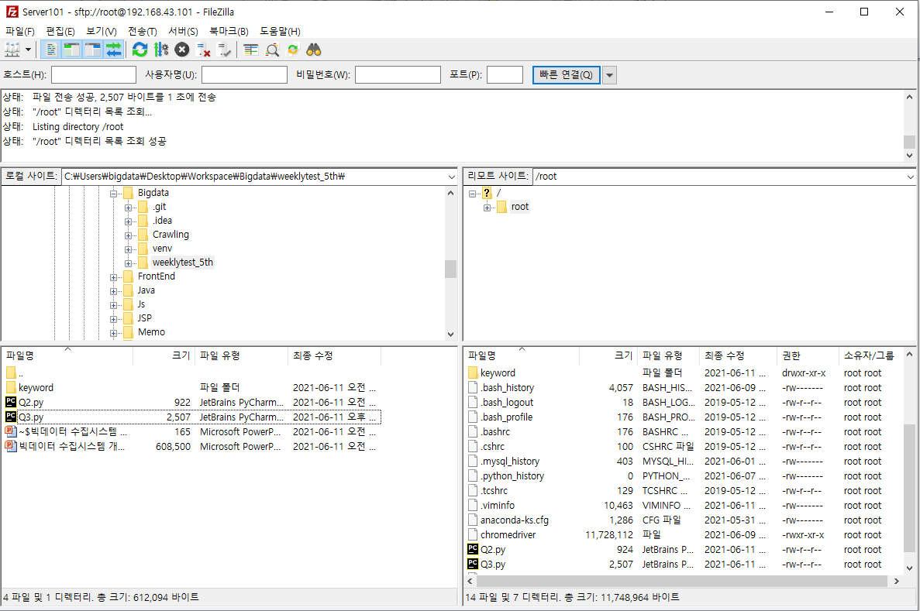
빅데이터 수집/변환 모듈 개발
3. 아래 Crawling 작업을 수행하시오

Slide 13
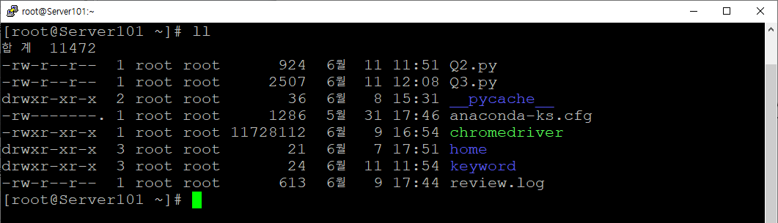
빅데이터 수집/변환 모듈 개발
3. 아래 Crawling 작업을 수행하시오

Slide 14
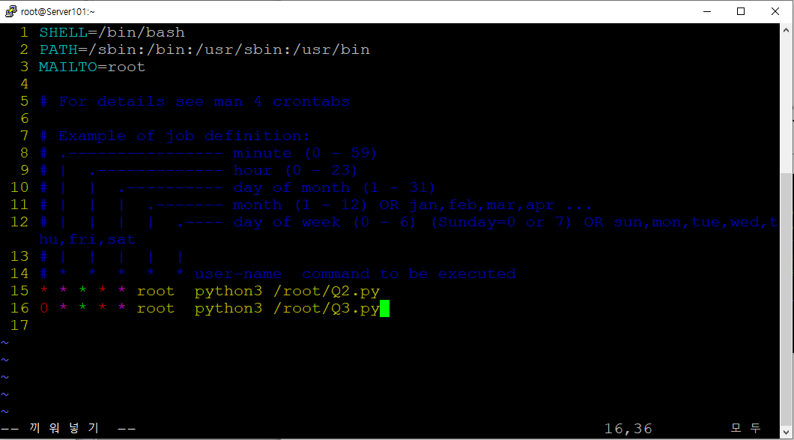
빅데이터 수집/변환 모듈 개발
3. 아래 Crawling 작업을 수행하시오

Slide 15
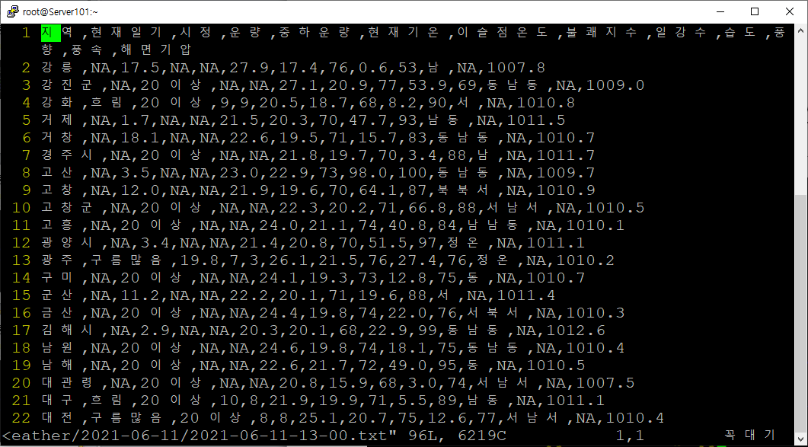
빅데이터 수집/변환 모듈 개발
3. 아래 Crawling 작업을 수행하시오

Slide 16
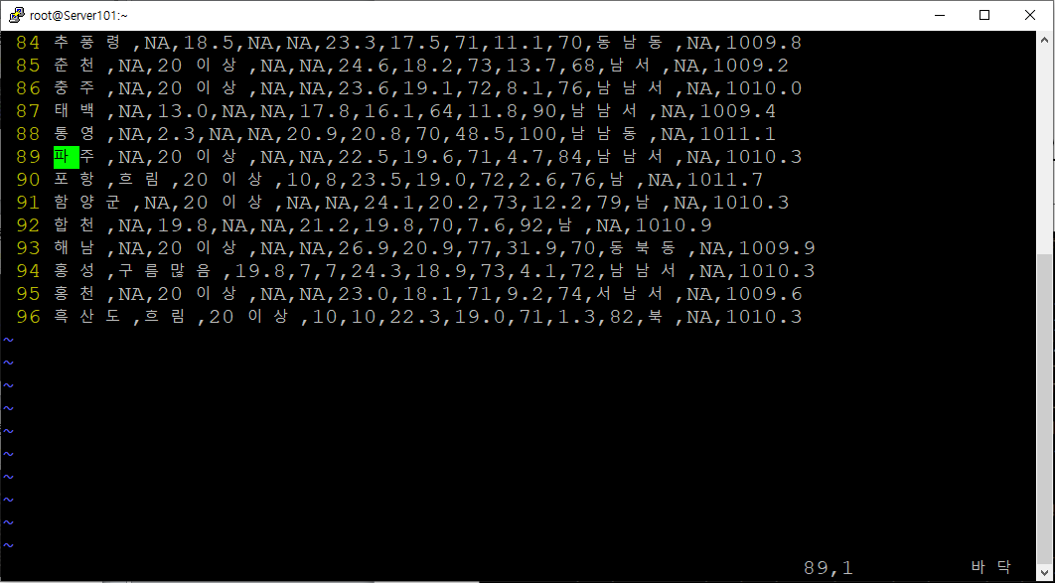
빅데이터 수집/변환 모듈 개발
3. 아래 Crawling 작업을 수행하시오

Slide 17
감사합니다.

